Slide 1
COVID-19 - Aperçu et priorités en matière de prévention et de contrôle des infections dans les établissements de santé hors des États-Unis
Le document est accessible à l'adresse suivante :
https://www.cdc.gov/coronavirus/2019-ncov/hcp/non-us-settings/overview/index.html

Slide 2
Grandes lignes
Contexte du coronavirus
Maladie du coronavirus 2019 (COVID-19)
Émergence de la COVID-19
Transmission
Symptômes
Prévention et le traitement de la COVID-19
Prévention et contrôle des infections (PCI) pour le COVID-19

Slide 3
Contexte des coronavirus

Slide 4
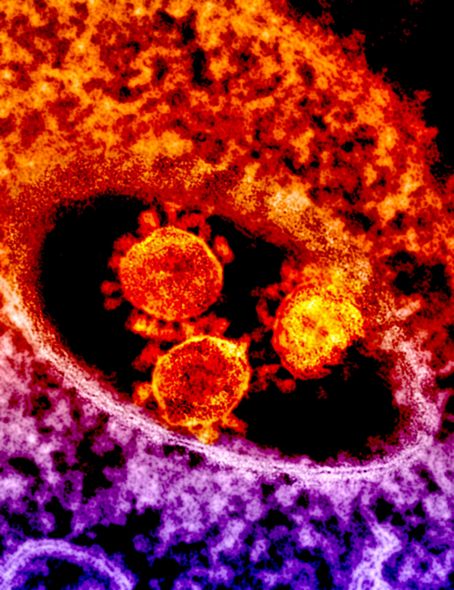
Les coronavirus (CoV)
Les coronavirus sont une grande famille de virus qui peuvent provoquer des maladies chez les animaux ou l’Homme
Chez l'Homme, plusieurs coronavirus connus peuvent provoquer des infections respiratoires
Ces coronavirus vont du simple rhume à des maladies plus graves telles que le syndrome respiratoire aigu sévère (SRAS), le syndrome respiratoire du Moyen-Orient (MERS) et la maladie à coronavirus 2019 (COVID-19)
Notes:
Les coronavirus sont une grande famille de virus qui sont communs à plusieurs espèces animales différentes, notamment les chameaux, le bétail, les chats et surtout les chauves-souris
Il existe 4 coronavirus connus dans le monde qui provoquent principalement les symptômes du rhume
Exceptionnellement, les coronavirus animaux peuvent infecter l’Homme et se propager ensuite d’une personne à une autre, comme dans le cas du MERS, du SRAS et de la COVID-19 récemment identifiée

Slide 5
Maladie du coronavirus 2019 (COVID-19)

Slide 6
COVID-19 : Urgence
Identifié à Wuhan, en Chine, en décembre 2019
La maladie à COVID-19 est causée par le virus SRAS-CoV-2,
Au début de l'épidémie, on a révélé que de nombreux patients avaient un lien avec un grand marché de fruits de mer et d'animaux vivants,
mais des cas ultérieurs sans lien avec le marché ont confirmé la transmission de la maladie d’une personne à une autre.
En outre, des cas ont été exportés à travers les voyages.
https://www.healthpolicy-watch.org/
Notes:
Le nouveau coronavirus 2019 (SRAS-CoV-2) est un nouveau virus chez l'Homme qui provoque des maladies respiratoires et peut se transmettre d’une personne à une autre
Le SRAS-CoV-2 est un bêtacoronavirus, comme le MERS et le SRAS. Les chauves-souris seraient probablement à l’origine de tous ces virus
Les séquences du SRAS-CoV-2 de la Chine et d'autres pays sont très similaires les unes aux autres, ce qui suggère une émergence unique probable de ce virus à partir d'un réservoir animal vers la fin de 2019

Slide 7
COVID-19 : Transmission
La transmission primaire de la COVID-19 se fait d’une personne à une autre par les gouttelettes respiratoires
Ces gouttelettes sont libérées lorsqu’une personne atteinte de COVID-19 parle, éternue ou tousse
Ces gouttelettes infectieuses peuvent pénétrer dans la bouche ou le nez des personnes alentour, et même être inhalées dans les poumons
La COVID-19 peut également se propager si vous touchez des objets et des surfaces contaminés
Des données récentes suggèrent une transmission par des personnes asymptomatiques
Notes:
Les personnes saines peuvent contracter la COVID-19 d'autres personnes porteuses du virus par le biais de petites gouttelettes
Ces gouttelettes peuvent atterrir sur des objets et des surfaces autour de la personne lorsqu'elle tousse ou expire par sa salive (Référence : KKW, Tsang OTY, Yip CCY, et al. Consistent detection of 2019 novel coronavirus in saliva. Clinical Infectious Diseases, ciaa149. (Détection cohérente du nouveau coronavirus 2019 dans la salive. Maladies infectieuses cliniques), ciaa149. 12 février 2020. DOI : https://academic.oup.com/cid/advance-article/doi/10.1093/cid/ciaa149/5734265)
Des personnes saines peuvent alors contracter la COVID-19 en touchant ces objets ou ces surfaces, puis en se touchant les yeux, le nez ou la bouche
L’OMS recommande de mettre une distance physique d'au moins 1 mètre entre deux personnes
La transmission par des personnes qui présentent des symptômes légers ou qui ne se sentent pas malades reste possible

Slide 8
COVID-19 : Transmission
Les données actuelles ne permettent pas de conclure à une transmission du SRAS-CoV-2 à longue portée par aérosol, comme dans le cas de la rougeole et de la tuberculose
Comme avec de nombreux agents pathogènes respiratoires, les aérosols d'inhalation à courte portée sont susceptibles de transmettre la COVID-19
En particulier dans les services médicaux bondés et les espaces à faible ventilation
Certaines procédures dans les établissements de santé peuvent générer des aérosols fins et doivent être évitées lorsque cela est possible.
Voir les recommandations de l’OMS : Modes de transmission du virus à l’origine de la COVID-19 : implications pour les recommandations de précaution en matière de PCI

Slide 9
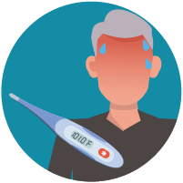
COVID-19 : Symptômes
Large éventail de symptômes signalés*
Fièvre ou frissons
Toux
Essoufflement ou difficulté à respirer
Maux de tête
Congestion nasale ou nez qui coule
Douleurs musculaires ou courbatures
Maux de gorge
Nouvelle perte de l’odorat ou du goût
Diarrhée (peut être présente chez certains patients)
* https://www.who.int/publications-detail/clinical-management-of-covid-19
Durée d'incubation estimée : 2 à 14 jours
Notes:
Les symptômes de la COVID-19 sont généralement légers et apparaissent de façon progressive
Certaines personnes contractent le virus, mais ne développent aucun symptôme ou ne se sentent pas mal

Slide 10
COVID-19 : Gravité de la maladie – Chine 31 déc. 2019 - 11 fév. 2020
Grave 13,8 %
Bénin 80,9 %
44 672 patients
Critique* 4,7 %
Manquant 0,6 %
* 1 023 (49 %) décès parmi 2 087 patients dans un état critique
adapté de Zhang 2020, China CDC Weekly Report; 2(8):113-122.
Notes:
Malgré les préoccupations importantes concernant les taux de létalité, la plupart des maladies à COVID-19 sont, et nous pensons qu'elles continueront à l’être, bénignes, et la plupart des patients guériront spontanément grâce à des soins de soutien, en particulier les enfants et les adultes d'âge moyen.
Légère (cas d’absence de pneumonie et de pneumonie légère)
REMARQUE : Ces cas comprenaient un large éventail de maladies, notamment des patients ayant de la fièvre, la toux, des douleurs thoraciques, des nausées, des douleurs corporelles, etc. Il est important de noter que la mention de maladie « légère » ne fait pas référence aux des symptômes semblables à ceux du rhume. Les patients de cette catégorie ont souffert de plusieurs maladies dont la gravité ne correspondait pas aux catégories graves ou critiques attribuées dans le cadre de l'étude.
Grave (dyspnée, fréquence respiratoire ≥ 30/min, sang O ₂ sam ≤ 93 %, rapport PaO2/FiO2 < 300, infiltrations pulmonaires > 50 % dans les 24 à 48 heures)
Critique (insuffisance respiratoire, choc septique, et/ou organe multiple, dysfonctionnement ou défaillance, décès)

Slide 11
COVID-19 : Les personnes à haut risque de maladie grave
Dans certains cas, les personnes souffrant de COVID-19 peuvent tomber gravement malades et développer des difficultés respiratoires
Ces complications graves peuvent entraîner la mort
Le risque de maladie grave augmente régulièrement avec l’âge
Les personnes de tous les âges ayant des troubles médicaux sous-jacents semblent courir un risque plus élevé de développer une COVID-19 grave que les personnes qui ne les ont pas
À mesure que de nouvelles données seront disponibles, des facteurs de risque supplémentaires pour la COVID-19 grave pourront être identifiés
Notes:
La COVID-19 est une nouvelle maladie, c'est pourquoi il existe peu d'informations sur les facteurs de risque de développer une COVID-19 grave
Les conditions médicales sous-jacentes pourraient inclure :
Les personnes ayant une maladie chronique des poumons ou de l’asthme modéré à grave
Les personnes qui souffrent de graves problèmes cardiaques
Les personnes immunodéprimées, y compris le traitement du cancer
Les personnes souffrant d'obésité grave ou de certaines affections sous-jacentes telles que le diabète, l'insuffisance rénale ou une maladie du foie

Slide 12
Prévention et le traitement de la COVID-19

Slide 13
COVID-19 : Mesures préventives au quotidien
Évitez de vous toucher les yeux, le nez ou la bouche
Évitez les contacts rapprochés avec des malades
Gardez à l’esprit que les personnes asymptomatiques peuvent quand même propager le virus
Restez chez vous lorsque vous êtes malade
Couvrez votre toux ou votre éternuement à l’aide d’un mouchoir en papier, puis débarrassez-vous-en correctement
Utilisez un masque facial lorsque la distance physique est difficile à respecter ou lorsque vous vous rendez dans des espaces fermés
Nettoyez et désinfectez fréquemment les surfaces et les objets touchés
Se laver les mains avec du savon et de l’eau ou utiliser un gel hydroalcoolique
Notes:
Respecter la distanciation sociale d’au moins 1 mètre avec les autres
Le lavage des mains doit se faire pendant au moins 40 à 60 secondes, conformément à la recommandation de l'OMS
Le gel hydroalcoolique doit contenir au moins 60 % d'alcool
Autres recommandations :
Guide à la production locale : Formulations du gel hydroalcoolique suivant les recommandations de l’OMS. (https://www.who.int/gpsc/5may/Guide_to_Local_Production.pdf)

Slide 14
COVID-19 : Traitement
Actuellement, la prise en charge des patients se fait essentiellement par le soutien :
Soulager les symptômes
Prendre en charge l'insuffisance respiratoire et celle d'autres organes
Il n’existe actuellement aucun traitement antiviral spécifique autorisé pour la COVID-19
De nombreux traitements sont à l'étude
Le remdesivir, qui est également un médicament expérimental, a reçu l'autorisation d’utilisation d’urgence de la Food and Drug Administration (FDA) pour le traitement des patients hospitalisés*.
Aucun vaccin n’est actuellement disponible
* FDA: https://www.fda.gov/media/137564/download

Slide 15
Prévention et contrôle des infections (PCI) pour le COVID-19

Slide 16
Qu’entend-on par PCI ?
Pratique consistant à prévenir ou à arrêter la propagation des infections lors de la prestation de soins dans les établissements tels que :
Les hôpitaux, les cliniques externes, les centres de dialyse, les établissements de soins de longue portée, chez les tradithérapeutes
Objectif de la PCI pour la COVID-19 : Soutenir le maintien des services de santé essentiels en contenant et en prévenant la transmission de la COVID-19 dans les établissements de santé afin de maintenir les patients et le personnel de santé en bonne santé et en sécurité
Notes:
La PCI est un élément essentiel du renforcement du système de santé et doit être une priorité
Dans le contexte de la COVID-19, le contrôle de l’infection est important, car il n'existe actuellement aucun vaccin ni aucun traitement antiviral
Le personnel de santé est exposé à un risque accru d'infection s'il ne respecte pas les règles en matière de contrôle de l'infection
Le contrôle strict de l'infection est le seul moyen de contribuer à stopper la propagation de la COVID-19 dans les établissements de santé

Slide 17
COVID-19 : Les priorités en matière de PCI
Une identification rapide des cas suspects
Dépistage/triage lors de la première rencontre dans un établissement de santé et mise en œuvre rapide du contrôle à la source
Restrictions pour le personnel soignant et/ou les visiteurs suspectés ou confirmés atteints de COVID-19
Un isolement immédiat dans l'attente de tests
Regrouper distinctement les patients selon qu’ils sont des cas suspects ou confirmés
Tester tous les patients suspects de COVID-19
Une prise en charge clinique sécurisée
Identification immédiate des patients hospitalisés et du personnel soignant suspects de COVID-19
Respect des pratiques en matière de PCI
Bonne utilisation des équipements de protection individuel (EPI)
Activités en matière de PCI de priorité stratégique pour le confinement et la prévention

Slide 18
Précautions standard et précautions basées sur et la transmission
Précautions standard
Ensemble de pratiques qui s'appliquent aux soins de tous les patients dans tous les établissements de soins de santé
Précautions basées sur la transmission
Ensemble de pratiques spécifiques aux patients porteurs d'agents infectieux connus ou suspectés qui nécessitent des mesures de contrôle supplémentaires pour prévenir la transmission
Utilisé en plus des précautions standard

Slide 19
Précautions standard
Hygiène des mains
Équipement de protection individuelle (EPI)
L'hygiène respiratoire et le savoir-vivre en cas de toux
Nettoyage et désinfection des dispositifs et des surfaces environnementales
Pratiques d'injection sûres
Stockage et manipulation des médicaments
Notes:
Les précautions standard restent la pierre angulaire de la prévention des infections dans tous les établissements de santé
Des précautions standard sont recommandées pour les soins de tous les patients, indépendamment de ce que l’infection soit suspectée ou confirmée
L'application des précautions standard dépend de la nature de l'interaction entre le personnel de santé et le patient et de l'exposition prévue à des agents infectieux connus

Slide 20
COVID-19 : Précautions basées sur la transmission
Porter un EPI pour éviter tout contact et les gouttelettes*.
À moins qu'une procédure génératrice d'aérosols ne soit effectuée, auquel cas des précautions contre la transmission aérienne doivent être prises dans l'air
Utiliser du matériel jetable ou dédié aux soins des patients (par exemple, stéthoscopes, tensiomètres)
Si l'équipement doit être utilisé chez plusieurs patients, il faut le nettoyer et le désinfecter entre chaque utilisation à l’aide de l'alcool éthylique d'au moins 70 %.
*Recommandations de l’OMS
https://www.who.int/publications/i/item/WHO-2019-nCoV-IPC-2020.4
Notes:
Les recommandations actuelles de l'OMS concernant les soins du personnel soignant aux patients suspects ou confirmés atteints de COVID-19 suggèrent la prise de précautions contre tout contact et les gouttelettes, en plus des précautions standard qui doivent toujours être prises par tout le personnel soignant.

Slide 21
COVID-19 : Précautions basées sur la transmission
Utiliser des chambres individuelles suffisamment aérées (de préférence) ou des chambres destinées aux patients de la COVID-19 avec des salles de bain dédiées
Les salles de bain doivent être nettoyées et désinfectées deux fois par jour
Éviter de déplacer les patients COVID-19 hors de leur chambre, sauf en cas de nécessité médicale
Si le déplacement d’un patient suspecté ou confirmé COVID-19 est médicalement nécessaire, il devra porter un masque
Le personnel de santé doit porter des EPI appropriés pendant le déplacement*
Désigner le personnel soignant affecté au soin des patients atteints de COVID-19
Limiter le nombre de visiteurs autorisés
* https://www.who.int/publications-detail/rational-use-of-personal-protective-equipment-for-coronavirus-disease-(covid-19)-and-considerations-during-severe-shortages
Notes:
Pour les chambres générales avec aération naturelle, on considère que la ventilation adéquate pour les patients COVID-19 est de 60 L/s par patient
Lorsqu'il n'y a pas de chambres individuelles disponibles, les patients suspects de COVID-19 doivent être regroupés
Mettre une distance d’au moins 1 mètre entre les lits

Slide 22
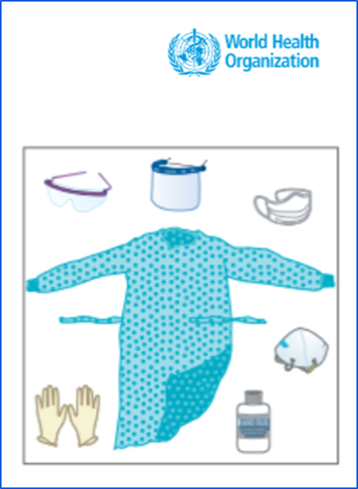
COVID-19 : EPI
Le personnel soignant doit :
Utiliser un masque médical (c'est-à-dire au moins un masque chirurgical/médical)
Respirateur N95 pour les procédures de génération d'aérosols
Porter une protection oculaire (lunettes) ou faciale (écran facial)
Porter une blouse à manches longues, propre et non stérile
Utiliser des gants
Le personnel de santé doit être formé à l'utilisation correcte des EPI, notamment le port et le retrait
L'utilisation et la réutilisation prolongées de certains éléments d'EPI (par exemple, masque, blouse) peuvent être envisagées en cas de pénurie
Le risque d'auto-contamination est élevé lors du retrait des EPI
Instructions relatives au port et au retrait des EPI : https://www.who.int/csr/resources/publications/ppe_en.pdf?ua=1
Notes:
Les précautions contre tout contact et les gouttelettes comprennent le port de gants jetables pour la protection des mains, d'une blouse à manches longues propre et non stérile pour protéger les vêtements de la contamination, d'un masque médical pour protéger le nez et la bouche, et d’une protection oculaire (par exemple, des lunettes, un écran facial), avant d'entrer dans la chambre où sont admis les patients suspects ou confirmés atteints de COVID-19. Les respirateurs (par exemple N95) sont requis uniquement pour les procédures de génération d’aérosols
Selon les recommandation de l'OMS au 6 avril 2020 (https://www.who.int/publications-detail/advice-on-the-use-of-masks-in-the-community-during-home-care-and-in-healthcare-settings-in-the-context-of-the-novel-coronavirus-(2019-ncov)-outbreak), une étude qui a évalué l'utilisation de masques en tissu dans un établissement de santé a révélé que le personnel de santé qui utilise des masques en tissu de coton courent un risque accru d'infection par rapport à ceux qui portent des masques médicaux. L’OMS recommande donc que le personnel de santé continue à porter des masques médicaux
Dans certaines situations (situations locales de pénurie ou de rupture de stock) où la production de masques en tissu destinés à être utilisés dans les établissements de santé est proposée, une autorité locale doit évaluer l'EPI proposé conformément aux normes minimales et de spécifications techniques particulières
L'utilisation de bottes, d'une combinaison et d'un tablier N'EST PAS nécessaire pour les soins courants
Après les soins aux patients, il convient de respecter les techniques appropriées de retrait, de mise au rebut des EPI et d'hygiène des mains (voir le lien dans la diapositive pour plus de détails)
Le personnel de santé qui déplace les patients doit se laver les mains et porter l'EPI approprié décrit sur cette diapositive

Slide 23
Procédures de génération d'aérosols
Recommandations en matière d’EPI pour les procédures de génération d'aérosols effectuées sur des patients COVID-19 :
Un respirateur adapté (N95, FFP2, ou équivalent) par opposition aux masques chirurgicaux/médicaux
Gants
Blouse
Protection oculaire (lunettes ou masque facial)
Intubation endotrachéale
Bronchoscopie
Ventilation non invasive
Trachéostomie
Ventilation manuelle avant l’intubation
Réanimation cardio-respiratoire
Induction de l’expectoration
Procédures d’autopsie
https://www.who.int/publications/i/item/WHO-2019-nCoV-IPC-2020.4
Notes:
Pour le personnel de santé effectuant l'une des procédures de génération d'aérosols énumérées ci-dessus sur des patients atteints de COVID-19 dans l'unité de soins intensifs, il est recommandé d'utiliser un masque respiratoire adapté (respirateurs N95, FFP2, ou équivalent) par opposition aux masques chirurgicaux/médicaux
En plus de porter un masque respiratoire adapté, le personnel de santé doit également porter des EPI constitués des gants, d’une blouse et d’une protection oculaire (lunettes de protection/écran facial)

Slide 24
Ressources en matière de prévention et de contrôle des infections pour la COVID-19 dans les établissements de santé hors des États-Unis
Activités en matière de PCI de priorité stratégique pour le confinement et la prévention
POS en matière de triage
Identification des membres du personnel soignant et des patients hospitalisés suspects de COVID-19
Gestion des visites dans les établissements de santé
Considérations opérationnelles provisoires pour la gestion de la santé publique du personnel soignant exposé ou positif à la COVID-19
Considérations opérationnelles dans les structures ambulatoires
Notes:
Activités en matière de PCI de priorité stratégique pour le confinement et la prévention
https://www.cdc.gov/coronavirus/2019-ncov/hcp/non-us-settings/ipc-healthcare-facilities-non-us.html
POS en matière de triage
https://www.cdc.gov/coronavirus/2019-ncov/hcp/non-us-settings/sop-triage-prevent-transmission.html
Identification des membres du personnel soignant et des patients hospitalisés suspects de COVID-19
https://www.cdc.gov/coronavirus/2019-ncov/hcp/non-us-settings/guidance-identify-hcw-patients.html
Gestion des visites dans les établissements de santé
https://www.cdc.gov/coronavirus/2019-ncov/hcp/non-us-settings/hcf-visitors.html
Considérations opérationnelles provisoires pour la gestion de la santé publique du personnel soignant exposé ou positif à la COVID-19
https://www.cdc.gov/coronavirus/2019-ncov/hcp/non-us-settings/public-health-management-hcw-exposed.html

